Slide 1

Чистый код
Notes:
Весь курс построен по книге Роберта Мартина «Чистый код. Создание, анализ и рефакторинг» и адаптирован для начинающих программистов.
Автор курса: Смирнов Виктор Александрович, СБТ март 2018
1

Slide 2
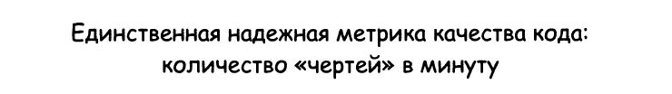
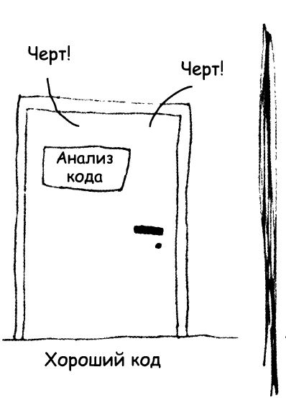
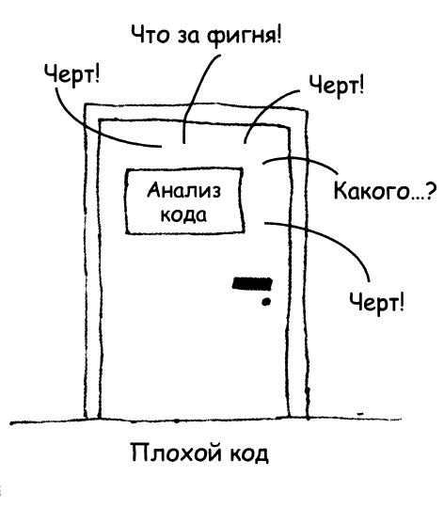
Введение
Роберт Мартин
«Чистый код»

Slide 3
Введение. Плохой код
Потом = никогда
Роберт Мартин
«Чистый код»

Slide 4
Введение. Чистый код
Бесполезно пытаться написать чистый код, если вы не знаете, что это такое
«Чувство кода»
Программист – это художник

Slide 5
Наименования переменных
Имена должны передавать намерения программиста
Имя должно сообщить почему эта переменная существует, что она делает
и как используется
Понимание без дополнительных комментариев
1 2 3 | int d; // Прошедшее время
1 2 3 | int daysSinceCreation;

Slide 6
Дезинформация
Избегайте сложных ассоциаций, затемняющих смысл кода
Не используйте слова со скрытыми значениями (lg, hp, htc)
Структура хранения
accountList VS accountArray
Малозаметные различия
XYZControllerForEfficientHandlingOfStrings
XYZControllerForEfficientStorageOfStrings
Похожие буквы и цифры
l
1
0
o

Slide 7
Осмысленные различия
Неправильно:
1 2 3 4 5 | public static void copyChars(char[] a1, char[] a1) { for (int i=0; i<a1.length; i++) { a2[i] = a1[i]; } }
Правильно:
1 2 3 4 5 | public static void copyChars(char[] source, char[] destination) { for (int i=0; i<source.length; i++) { destination [i] = source[i]; } }

Slide 8
Удобопроизносимые имена
Неправильно:
1 2 3 4 … 15 | class DtaRcrd102 { private Date genymdhms; private Date modymdhms; private final String pszqint = "102"; … }
Правильно:
1 2 3 4 … 15 | class Customer { private Date generationTimestamp; private Date modificationTimestamp; private final String recordId= "102"; … }

Slide 9
Имена удобные для поиска
Наименование констант
7
MAX_CLASSES_PER_STUDENT
Однобуквенные имена только для локальных переменных
и в коротких методах

Slide 10
Венгерская запись
Пережиток прошлого
Java программисту кодировать типы в именах не нужно
Объекты обладают сильной типизацией
Развитие рабочей среды
Усложняют изменение имени или типа переменной
Затрудняют чтение кода
1 2 3 | PhoneNumber phoneString; //Имя не изменяется при изменении типа!

Slide 11
Префиксы
Неправильно:
1 2 3 4 5 6 7 | public class Part { private String m_dsc; //Текстовое описание void setName(String name) { m_dsc = name; } }
Правильно:
1 2 3 4 5 6 7 | public class Part { private String description; void setName(String description) { this.description= description; } }
Со временем люди начинают игнорировать префиксы!

Slide 12
Интерфейсы и реализации
interface Sience
class Math
interface Sience
class SienceImpl

Slide 13
Избегайте мысленных преобразований
Традиционные имена
Счетчики i j k
Ясность превыше всего!

Slide 14
Имена классов и методов
Имя класса является существительным или их комбинацией
Customer
WikiPage
Account
AddressProcessor
Имя класса не должно быть глаголом
Имя метода – глагол или глагольное словосочетания
deletePage
getName
setName
isPosted

Slide 15
Шуточки и остроумие
Предпочтение ясности перед развлекательной ценностью

Slide 16
Слово для каждой концепции
Единообразие терминов
Utils, Tools
StringUtils, DateTools
StringUtils, DateUtils
StringTools, DateTools

Slide 17
Термины
Используйте термины из области информатики, названия алгоритмов, математические термины
Используйте имена из пространства задачи

Slide 18
Избыточный контекст
Допустим вы работаете над вымышленным приложением «Telegram Wiki Bot»
Не стоит снабжать имя каждого класса префиксом TWB
Трудности при поиске
Переиспользование кода

Slide 19
Методы
Компактность
1 2 3 4 5 6 7 8 9 10 11 12 13 14 15 | public static String renderPage (PageData pageData, boolean isSuite ) { boolean isTestPage = pageData.hasAttribute("Test"); if(isTestPage) { WikiPage testPage = pageData.getWikiPage(); StringBuffer newPageContent = new StringBuffer(); includeSetupPages(testPage, newPageContent, isSuite); newPageContent.append(pageData.getContent()); includeTeardownPages(testPage, newPageContent, isSuite); pageData.setContent(newPageContent.toString()); } return pageData.getHtml(); }

Slide 20
Методы
Компактность
1 2 3 4 5 6 7 | public static String renderPage (PageData pageData, boolean isSuite ) { if(isTestPage(pageData)) includeSetupAndTeardownPages(pageData, isSuite); return pageData.getHtml(); }
Блоки кода в if, else, while в идеале должны состоять из одного метода

Slide 21
Методы. Правило одной операции
Метод должен выполнять только одну операцию
Должен выполнять ее хорошо
Ничего другого делать не должен

Slide 22
Методы. Уровни абстракции
Необходимо проверить, что все команды в методе находятся на одном уровне абстракции
Смешение уровней приводит к путанице
Код должен читаться сверху вниз. Как набор Т0 абзацев

Slide 23
Методы. Аргументы
В идеале их количество равно 0
Следует избегать методов с количеством аргументов >2
Аргументы усложняют метод
Аргументы усложняют тестирование
Аргументы-флаги уродливы, т.к. при истинном значении выполняется одна операция, при ложном другая

Slide 24
Методы. Объекты как аргументы
Circle makeCircle(double x, double y, double radius)
Circle makeCircle(Point center, double radius)

Slide 25
Методы. Побочные эффекты
Метод обещает делать что-то одно, но делает еще что-то другое, скрытое от пользователя
1 2 3 4 5 6 7 8 9 10 11 12 13 14 15 16 17 18 19 20 | public class UserValidator { private Cryptographer cryptographer; public boolean checkPassword(String userName, String password) { User user = UserGateway.findByName(userName); if(user != User.NULL) { String codedPhrase = user.getPhraseEncodedByPassword(); String phrase = cryptographer.decrypt(codePhrase.password); if("Valid password".equals(phrase) { Session.initialize(); return true; } } return false; } }

Slide 26
Методы. Побочные эффекты
Метод обещает делать что-то одно, но делает еще что-то другое, скрытое от пользователя
1 2 3 4 5 6 7 8 9 10 11 12 13 14 15 16 17 18 19 20 | public class UserValidator { private Cryptographer cryptographer; public boolean checkPassword(String userName, String password) { User user = UserGateway.findByName(userName); if(user != User.NULL) { String codedPhrase = user.getPhraseEncodedByPassword(); String phrase = cryptographer.decrypt(codePhrase.password); if("Valid password".equals(phrase) { Session.initialize(); return true; } } return false; } }

Slide 27
Методы. Выходные аргументы
appendHeader(s)
public void appendFooter(StringBuffer report)
report.appendHeader()

Slide 28
Методы. Разделение команд и запросов
Неправильно:
public boolean set(String attribute, String value)
if(set("userName", "Tom"))…
Правильно:
public void set(String attribute, String value)
if(attributeExists("userName")) {
setAttribute ("userName", "Tom");
}

Slide 29
DRY
Don’t repeat yourself
Дублирование увеличивает объем кода
Возрастает вероятность ошибки

Slide 30
Структурное программирование
Эдгар Дейкстра
Одна точка входа в метод и каждый блок внутри должны иметь одну точку входа и одну выхода
Один return
Отсутствие break, continue
Запрет goto
Немногочисленные return, break, continue на самом деле не принесут вреда

Slide 31
Как научиться
Как доклад: сначала излагаете свои мысли, а затем «причесываете»
Пишем весь «грязный» код – излагаем мысли
Начинаем «причесывать»
Уточняем код
Выделяем новые методы
Изменяем имена
Устраняем дубликаты

Slide 32
Комментарии
Не относитесь к комментариям как к «абсолютному добру»
Комментарии – зло
Грамотное применение комментариев должно компенсировать нашу НЕУДАЧУ в выражении свих мыслей в коде
Комментарий – признак неудачи
Лгут

Slide 33
Комментарии
1 2 3 4 5 6 7 | MakeRequest request; private final String HTTP_DATE_REGEXP = "[SMTWF][a-z]{2}\\.\\s[0-9]{2}\\s[JFMASOND][a-z]{2}\\s"; Private response response; Private FileResponder responder; //Пример: "Tue. 02 Apr"
Строка 6 со временем «уехала»

Slide 34
Комментарии. Объяснение намерений
Неправильно
1 2 3 | //Проверить положена ли работнику полная премия if((employee.flags & HOURLY_FLAG) && (employee.age > 65)) …
Правильно
1 2 | if(employee.isAllowFullBenefits()) …

Slide 35
Хорошие комментарии
Юридические
//Copyright (C) 2003,2004,2005 by Object Mentor
//Публикуется на условиях лицензии GNU
Информативные
Регулярное выражение для идентификации времени и даты
//Поиск по формату: kk:mm:ss EEE. MMM dd yyyy
Pattern timeMatcher = Pattern.compile("\\d*:\\d*:\\d* \\w*. \\w* \\d*. \\d*")
Предупреждение о последствиях
//Не запускайте, если только не располагаете излишками свободного времени
TODO
//TODO на данный момент этот метод не используется. Ситуация изменится при переходе на новый релиз
Javadoc в общедоступных API

Slide 36
Плохие комментарии
Не стоит писать комментарии на «скорую руку»
1 2 3 4 5 6 7 8 9 10 11 12 13 | public void loadProperties() { if(isFileExists()) { String propetiesPath = propetiesLocation + "/" + FILE_NAME; FileInputStream propertiesStream = new FileInputStream(propetiesPath); loadedProperties.load(propertiesStream); } else { //Если нет файла свойств, загружаются настройки по умолчанию } }

Slide 37
Плохие комментарии
Избыточные
Недостоверные
Журнальные

Slide 38
Комментарии. Шум
1 2 3 4 5 6 7 8 | /** * Возвращает день месяца * * @return день месяца */ public int getDayOfMonth() { return dayOfMonth; }
1 2 | /** Имя */ private String name;

Slide 39
Комментарии. Шум
1 2 3 4 5 6 7 … 56 57 58 | private void startSending() { try{ doSending(); } catch (SocketException e) { //Нормально. Кто-то прервал запрос } … }

Slide 40
Комментарий с закрывающей скобкой
1 2 3 4 … 15 16 17 | while(lineCount < CONST) { lineCount++; charCount +=line.length(); … wordCount += words.length; } //end while

Slide 41
Закомментированный код
Самая отвратительная привычка
Коллеги могут посчитать, что код оставлен не зря и очень важен
Используйте систему контроля версий

Slide 42
Code smell
Википедия:
Код с запашко́м (код с душко́м, дурно пахнущий код англ. code smell)
Термин, обозначающий код с признаками (запахами) проблем в системе
Запахи кода - это ключевые признаки необходимости рефакторинга

Slide 43
Code smell. Комментарии
Неуместная информация
Устаревший комментарий
Избыточный комментарий
Плохо написанный комментарий
Закомментированный код

Slide 44
Code smell. Методы
Слишком много аргументов
Выходные аргументы
Флаги в аргументах
Мертвые функции
Метод должен выполнять одну операцию

Slide 45
Code smell. Разное
Дублирование
Код на неверном уровне абстракции
Мертвый код
Балласт
Замена «волшебных чисел» именованными константами
Инкапсулируйте условные конструкции
Избегайте отрицательных условий

Slide 46
Java conventions
Cоглашение принятое компанией Sun Microsystems для поддержания чистоты и единообразия исходного кода.

Slide 47

Конец

